Slide 1


VADEMECUM OPERATIVO PER L’ARBITRO STAGIONE SPORTIVA 2024-2025

Slide 2
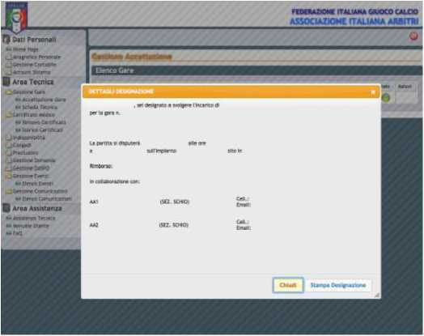
DESIGNAZIONI
DESIGNAZIONE: MAIL DEL LUNEDI’ ANTECEDENTE LA GARA
Appena ricevuta la gara, la stessa dovrà essere accettata immediatamente solo ed esclusivamente a mezzo Sinfonia4You.
Controllare giornalmente la propria casella di posta elettronica in quanto le variazioni, fino al venerdì antecedente la gara, saranno inviate sempre da Sinfonia4You tramite e-mail.
Le variazioni di giorno, orario o campo ricevute da Sinfonia4You devono essere sempre accettate. Le variazioni dell’ultimo momento sono invece sempre comunicate telefonicamente.
E’ tassativamente vietato rifiutare gare tramite Sinfonia4You, a mezzo mail, sms o segreteria telefonica. Il rifiuto deve essere sempre comunicato al designatore
U14-15: Claudio Prastaro; U16-17-19: XXX; SEC-TER: Federico Cuccu
Chi contravviene a queste disposizioni, sarà sospeso dall’attività tecnica.
Nei giorni di gara rimane attivo il numero del Pronto AIA.
I colleghi che non sono designati devono rimanere COMUNQUE a disposizione.

Slide 3
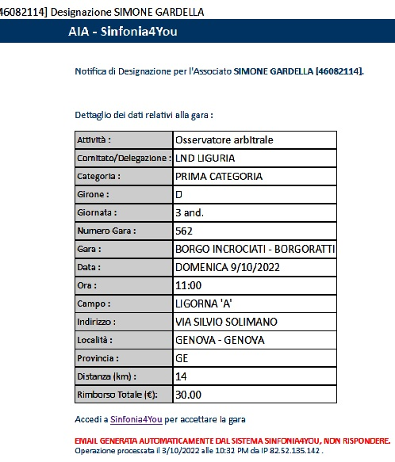
DESIGNAZIONI

Slide 4
INDISPONIBILITÀ
Le indisponibilità (non superiori a 15 giorni) devono essere inserite esclusivamente in Sinfonia4You almeno 10 giorni prima in modo da poter pianificare il lavoro di designazione senza
doverlo poi stravolgere.
CONGEDI
I congedi fino a 12 mesi devono essere inseriti in Sinfonia4You solo dopo averli tassativamente
concordati con il Presidente di Sezione.
CERTIFICATO MEDICO
DEVE ESSERE SEMPRE IN CORSO DI VALIDITA’.
Controllare la scadenza del certificato e pianificarne il rinnovo per tempo
Scannerizzarlo e inserirlo in formato PDF su Sinfonia4You consegnando l’originale in Sezione altrimenti verrà respinto e non sarete designati

Slide 5
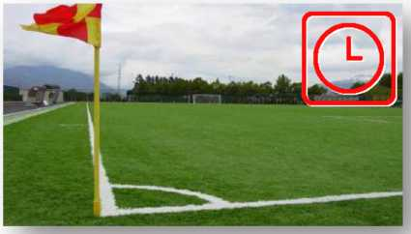
ARRIVO AL CAMPO e MODO DI PRESENTARSI
L’arrivo con congruo anticipo sull'inizio della gara (il minimo è UN’ORA) è di fondamentale importanza per poter espletare tutte le formalità previste
Parcheggiate il vostro mezzo nel luogo indicato dal Dirigente responsabile della Società ospitante.
E’ opportuno fargli notare la mancanza di ammaccature o altro a dimostrazione del buono stato del mezzo.
Solo in questo modo sarà possibile responsabilizzare la Società per eventuali danni subiti o incidenti che potrebbero verificarsi.

Slide 6

È consentito tenere il cellulare acceso a condizione che lo si utilizzi per il tempo strettamente necessario alle esigenze connesse alla gara (es. chiamate al Pronto AIA o dall’osservatore a fine gara).
L’arbitro deve presentarsi al campo vestito in modo consono, evitando di indossare maglie e/o pantaloni sgualciti o strappati
E’ vietato presentarsi al campo con orecchini e/o piercing visibili.
E’ consigliato tenere i capelli corti e in ordine, evitando tassativamente di scendere sul terreno di gioco con fasce o cerchietti. Le ragazze possono raccogliere i capelli in una coda.
Ricordate sempre che il modo di presentarsi è fondamentale: quando vi vedono è il primo momento in cui giudicano chi siete e di che pasta siete fatti.
Ricordate che rappresentate sia la FIGC che la vostra Sezione di appartenenza.
Cercate di essere sempre signorili e riservati, non date confidenza a nessuno, meglio dare sempre del “Lei” evitando toni confidenziali. Evitate di parlare o esprimere opinioni o commenti (men che meno su fatti accaduti ad altri vostri colleghi). Rimanete per quanto possibile all’interno del vostro spogliatoio.
RAPPORTI CON I DIRIGENTI E I CALCIATORI
J Usate sempre signorilità ed educazione. Ricordatevi che siete ospiti.
J Trasmettete serenità e tranquillità.
J Parlate poco, solo il necessario. Non addentratevi in fatti o cose che non conoscete.
^ Evitate contatti attraverso i social network con dirigenti e/o calciatori e NON divulgate informazioni o dati sensibili né vostri né dei colleghi.

Slide 7
RISCALDAMENTO PRE-GARA
È CONSIGLIATO IN TUTTE LE CATEGORIE
Il riscaldamento va fatto indossando i pantaloncini e i calzettoni della divisa e le scarpe da calcio. La maglietta o giacca della tuta da usare (anche K-way se serve) devono essere quelle sezionali o con logo dell’AIA.
Il riscaldamento va fatto con impegno e serietà per conto proprio, mantenendo le distanze dalle due squadre, e deve durare circa 15/20 minuti alternando corsa lenta, stretching e allunghi.
Durante il riscaldamento concentratevi e non fatevi distrarre da nessuno
A non meno di 15 minuti dall’inizio della gara rientrate nello spogliatoio, indossate la maglia della divisa e preparatevi per l’appello avvisando in anticipo le squadre.
DIVISA E SCARPE
E’ obbligatorio utilizzare la divisa a marchio GIVOVA
Le scarpe devono essere prevalentemente nere e al massimo con un inserto colorato
Si ricorda che le squadre devono indossare maglie di colore diverso da quella dell’arbitro e diverse da quelle dei portieri
Per il controllo dei colori delle maglie le Società dovranno posizionare le mute su un tavolino posto all’esterno della spogliatoio dell’arbitro.

Slide 8
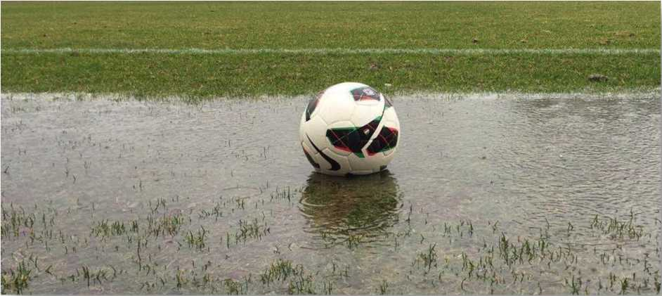
IMPRATICABILITA’ DEL TERRENO DI GIOCO
Ricordatevi che la decisione sull’impraticabilità del terreno di gioco in caso di maltempo o per altra causa è di esclusiva competenza dell’arbitro designato a dirigere la gara.
Il sopralluogo sul terreno di gioco deve essere effettuato:
alla presenza dei capitani delle squadre all’orario ufficiale fissato per l’inizio della gara,
dopo la verifica della presenza delle due squadre e l’identificazione dei calciatori indicati nelle distinte.
L’arbitro può effettuare il sopralluogo prima dell’orario ufficiale d’inizio della gara solo nel caso in cui siano presenti i capitani delle squadre e l’impraticabilità sia sicuramente non rimediabile prima dell’orario ufficiale d’inizio.

Slide 9
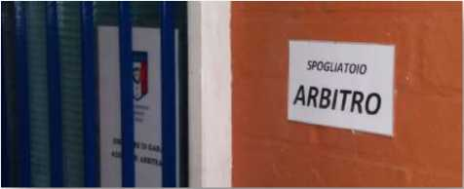

IDENTIFICAZIONEDEICALCIATORI
I calciatori e le altre persone ammesse nel recinto di gioco devono essere sempre identificate dall’arbitro
prima dell’inizio della gara.
L’arbitro non dovrà mai pronunciarsi sulla validità dei tesseramenti e non dovrà apportare modifiche alle distinte presentate dalle Società.
In caso di assenza del Dirigente accompagnatore a firmare la distinta sarà il capitano.
Controllate sempre la presenza di eventuali oggetti pericolosi (anelli, collane, scaldacollo, ecc.).
Prima di iniziare la gara una copia della distinta di ciascuna squadra deve essere sempre consegnata all’altra con la firma dell’arbitro. A fine gara devono essere consegnate a ciascuna squadra la copia della propria distinta con le crocette in corrispondenza dei calciatori ammoniti/espulsi e l’eventuale rapportino (ove previsto).

Slide 10
Per quanto riguarda l’ammissione delle tessere dei dirigenti rimangono invariate le disposizioni impartite la scorsa stagione.
Durante l’appello usare signorilità e distacco. Usate voce ferma e fissare negli occhi i calciatori e i dirigenti quando li chiamate.
Usare sempre il “Lei” ed evitate assolutamente commenti o raccomandazioni.
Limitarsi sempre ad un semplice augurio per la gara e ricordarsi sempre che
l’arbitro: meno parla meglio è.

Slide 11

EVENTUALI RECLAMI
Eventuali reclami sulle misure del terreno di gioco, sulla regolarità della segnatura, sulle porte e su tutto ciò che abbia attinenza con il terreno di gioco non dovranno essere presi in considerazione se la Società reclamante non avrà presentato all’arbitro riserva scritta prima dell’inizio della gara.
1) Qualora il capitano di una squadra presenti riserve scritte prima dell’inizio della gara, l’arbitro dovrà provvedere alle opportune verifiche utilizzando gli strumenti che la Società Ospitante dovrà mettergli a disposizione. Se le irregolarità vengono accertate l’arbitro, tramite il capitano, inviterà la Società ospitante ad eliminarle entro un termine ritenuto da lui congruo per portare a termine regolarmente la gara. Se dalle verifiche non risultano irregolarità o tali che queste rientrino nella normale tollerabilità prevista, si darà subito inizio alla gara facendone menzione nel rapporto di gara allegando ad esso le riserve scritte.
2) Se, a seguito di una irregolarità sopravvenuta, una squadra intendesse avanzare riserva a gara già iniziata, potrà farlo solo verbalmente. L’arbitro dovrà prenderne atto alla presenza del capitano della squadra avversaria, procedere alle verifiche e decidere nei modi previsti al precedente punto 1).
3) Nel caso sia l’arbitro stesso a constatare un’irregolarità sopravvenuta o, in occasione di un calcio di rigore, ad accorgersi che il punto del calcio di rigore non è stato segnato alla distanza prevista, farà rettificare il punto anche se in precedenza fosse stato già battuto un calcio di rigore nella medesima porta.
Di tutto quanto sopra si dovrà fare menzione nel rapporto di gara.

Slide 12

TEMPO DI ATTESA
Tempo di attesa generalmente sempre pari alla durata di un tempo di gara tranne che nelle ultime due giornate di campionato ove può essere ridotto (20’)
MINUTO DI RACCOGLIMENTO
Nel caso in cui una società richieda un minuto di raccoglimento non preventivamente autorizzato, è obbligatorio
chiamare il Presidente di Sezione il quale, sentita la FIGC, vi ricontatterà comunicandovi se sarà possibile concedere
il minuto richiesto. In nessun caso potrà essere concesso un minuto di silenzio non autorizzato.
DURATA DELLA GARA
UNDER 14 e 15: 70’ (2 tempi da 35’)
UNDER 16: 80’ (2 tempi da 40’)
UNDER 17: 90’ (2 tempi da 45’)

Slide 13
PRIMA DI INIZIARE LA GARA
J Controllare la rete della porta più vicina agli spogliatoi (precedendo le squadre prima della loro uscita dagli spogliatoi).
J Entrare sul terreno di gioco (anche dopo l’intervallo) attenendosi alle seguenti direttive :
J Salutare il pubblico schierando le squadre al centro del terreno di gioco con fronte rivolta alla tribuna e poi eventualmente dall’altra parte
J Procedere al sorteggio con i due capitani
J Controllare la rete non controllata in precedenza (ricordare che il controllo di entrambe le reti va sempre fatto anche prima dell’inizio del secondo tempo).
J Controllare le persone ammesse in panchina; verificare la posizione degli assistenti di parte sul terreno di gioco.
J Durante l’intervallo si deve rimanere all’interno del proprio spogliatoio (alla fine del primo tempo custodire sempre il pallone della gara).

Slide 14
DURANTE LA GARA
Cercare di essere sempre sereni e decisi in ogni circostanza della gara, anche in caso di errore è fondamentale non perdere la concentrazione e ripartite subito come se nulla fosse accaduto.
Cercare di adeguare sempre gli interventi all’andamento della gara.
Controllare la regolarità delle riprese di gioco, senza eccedere in pignolerie inutili (è inutile ed irritante spostare il pallone avanti e indietro di pochi centimetri).
Controllare direttamente le sostituzioni, non lasciare che il subentrante entri sul terreno prima che il calciatore sostituito lo abbia abbandonato;
Controllare le persone ammesse in panchina; non eccedere con richiami inutili e continuati che non portano a nulla.
Nei calci di punizione dal limite, essere sbrigativi e risoluti nell’esigere il rispetto delle disposizioni regolamentari.

Slide 15
In caso di provvedimento disciplinare mantenere la distanza interpersonale ed esibire il cartellino (che può essere anche accompagnato da poche semplici parole risolute: usare eleganza e signorilità).
Non essere mai provocatori e non reagire alle parole di nessuno.
Non lasciarsi influenzare dal comportamento del pubblico, non usare toni paternalistici, non dimostrarsi accomodanti e soprattutto non prendere mai decisioni compensative.
Fischiare sempre con decisione e in modo forte e secco, tempestivo e uniforme. Non tenere il fischietto sempre in bocca, va tenuto in mano.
Applicare con intelligenza il Regolamento. Ricordarsi che il “vantaggio”, per esser tale, deve essere chiaro, immediato ed efficace, altrimenti è meglio fischiare subito.
Non tollerare assolutamente la condotta violenta o i falli gravi di gioco, che comportano l’espulsione immediata del colpevole.

Slide 16

A FINE GARA
Uscire con serenità dal terreno di gioco senza attardarsi a ascoltare eventuali lagnanze da parte di dirigenti, calciatori, altre componenti.
EVITARE ACCURATAMENTE DI USCIRE CON PERSONE CHE STANNO DAVANTI O AL PROPRIO FIANCO
In caso di incidenti FARSI DA PARTE e prendere nota
COLLOQUIO CON L'OSSERVATORE
Spegnere il cellulare
Evitare di spogliarsi, dimostrare disinteresse, farsi la doccia o non improntare il tutto alla massima serenità e disposizione d’animo
Durante il colloquio è fondamentale saper ascoltare e fare tesoro dei suggerimenti ricevuti.

